Slide 1
OPERAÇÃO PANTANAL II/2020
TC QOBM Waldemir MOREIRA Júnior
Chefe do Centro de Proteção Ambiental/CBMMS

Slide 3
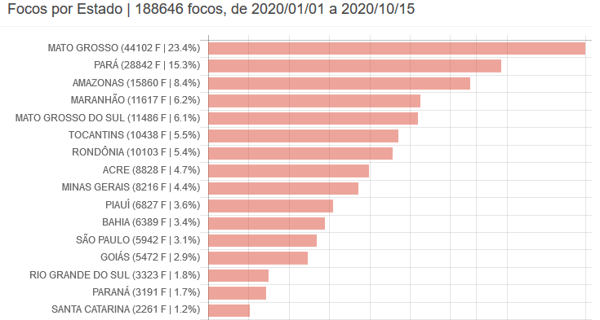
5º

Slide 4
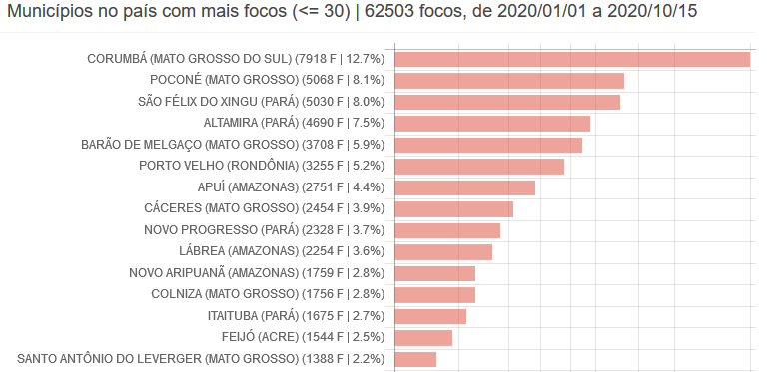
1º

Slide 5
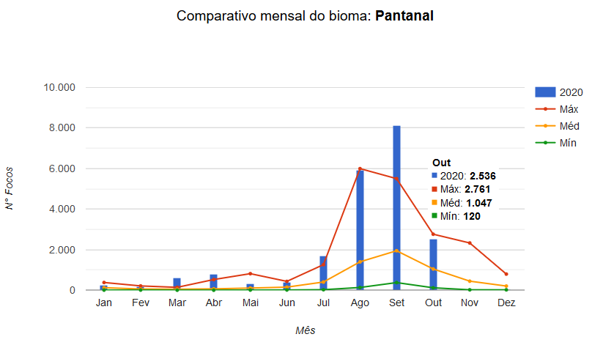

Slide 6
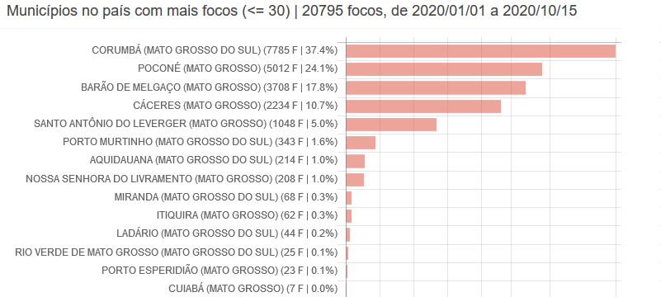
96,60 %

Slide 7
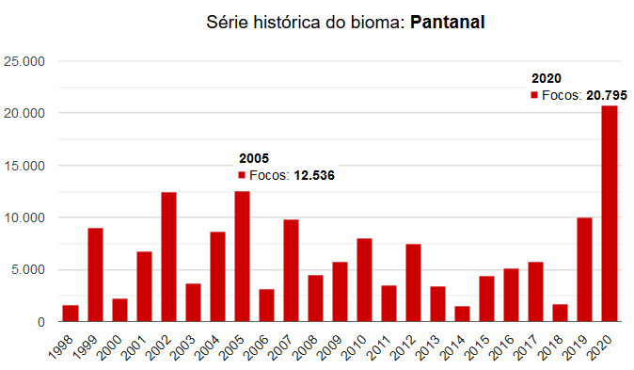

Slide 8
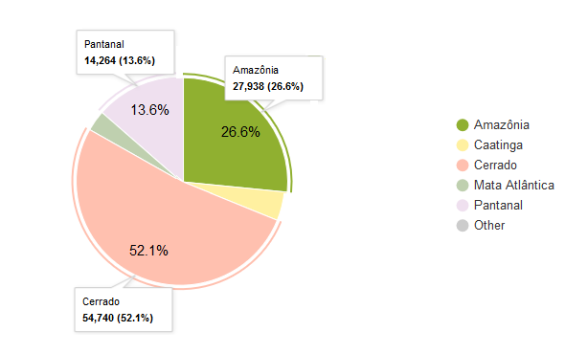

Slide 9
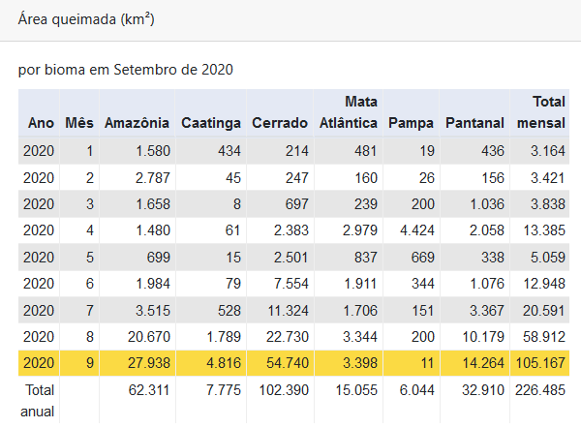
INPE

Slide 10
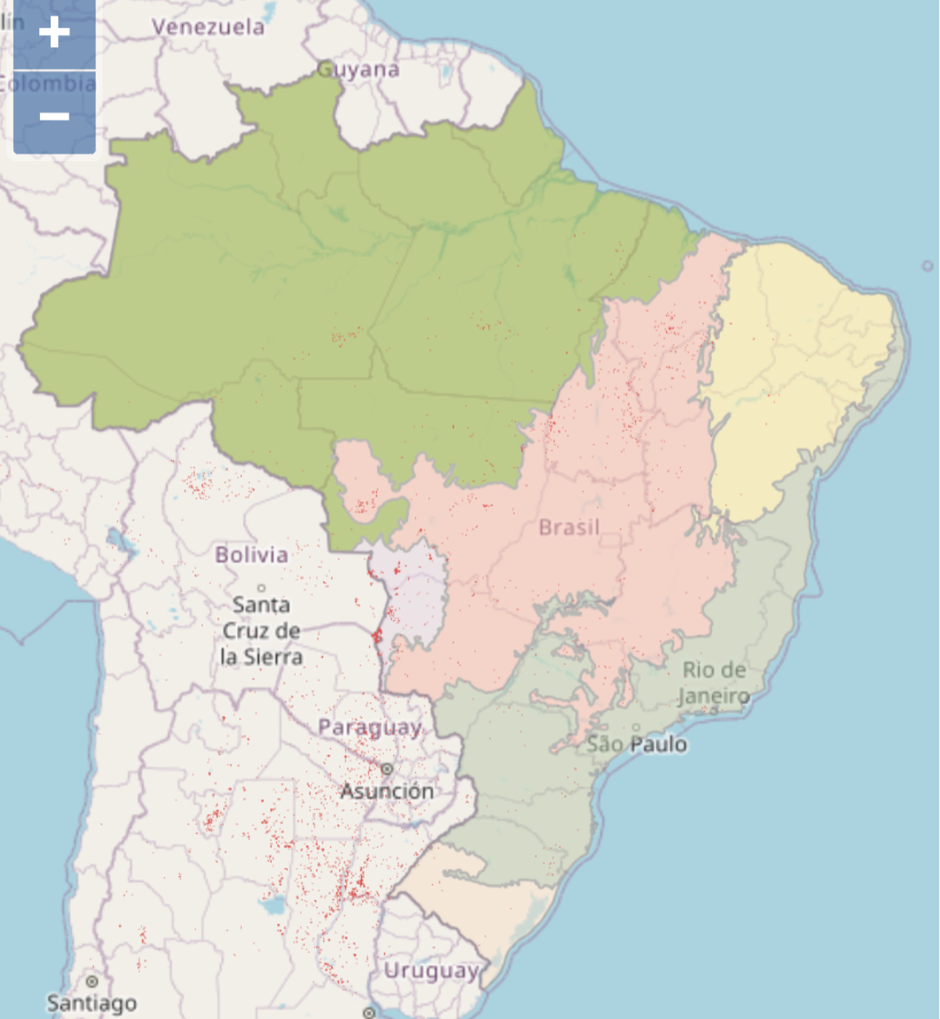
PANTANAL
21,80 %
CERRADO
5,16 %
PAMPA
3,11 %
AMAZÔNIA
1,47 %
M. ATLÂNTICA
1,36 %
CAATINGA
0,90 %
INPE

Slide 11
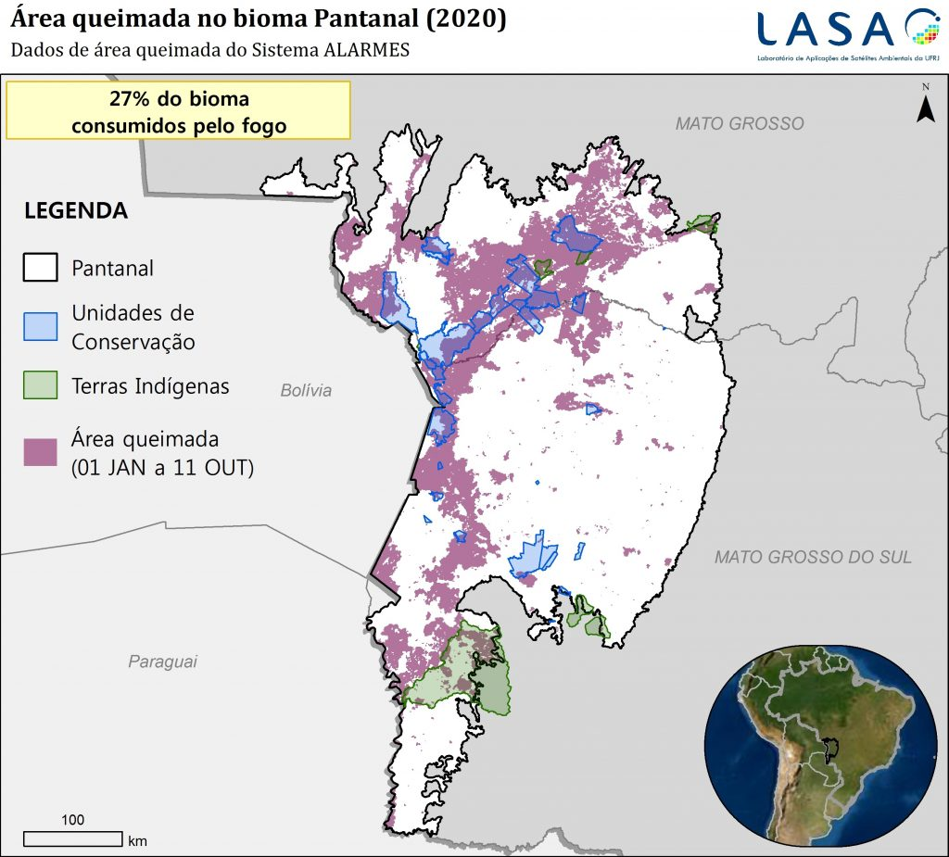

Slide 12
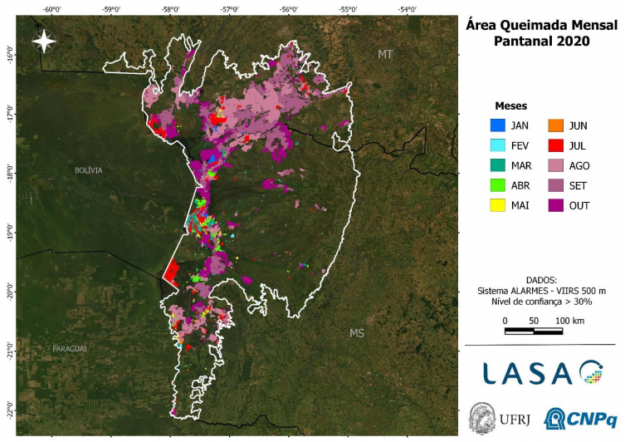

Slide 13
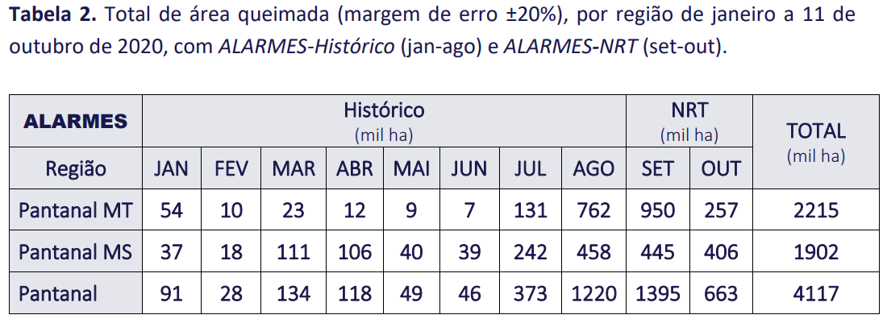

Slide 14
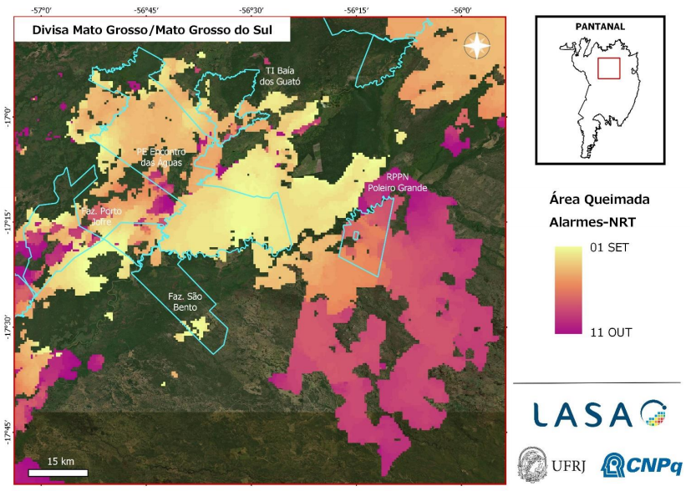

Slide 15
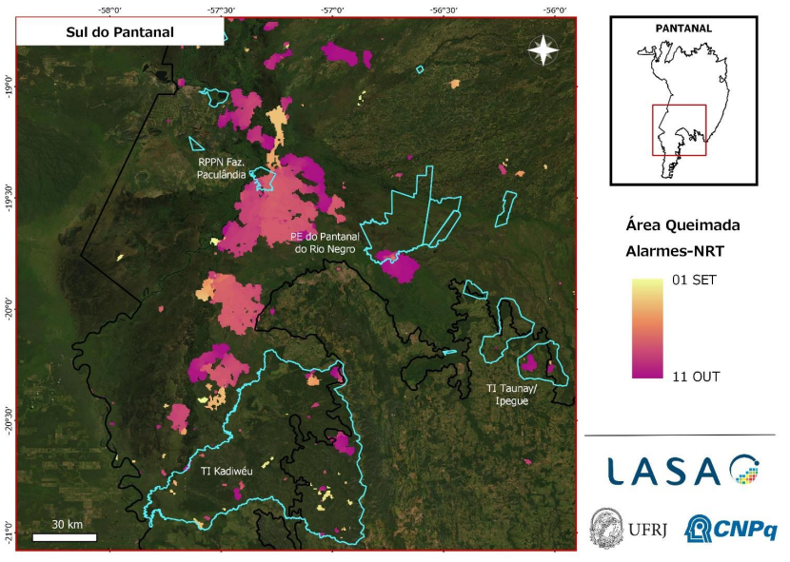

Slide 16
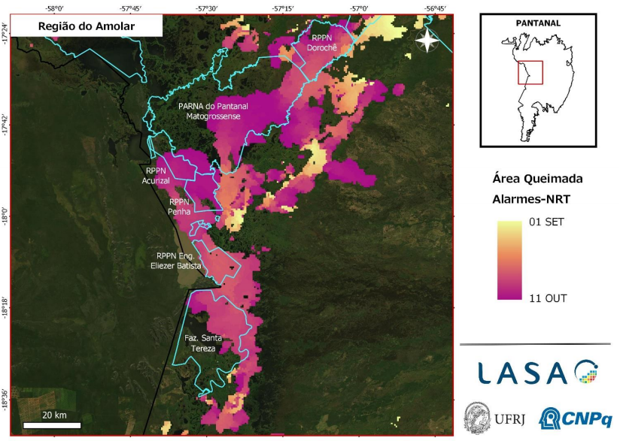

Slide 17
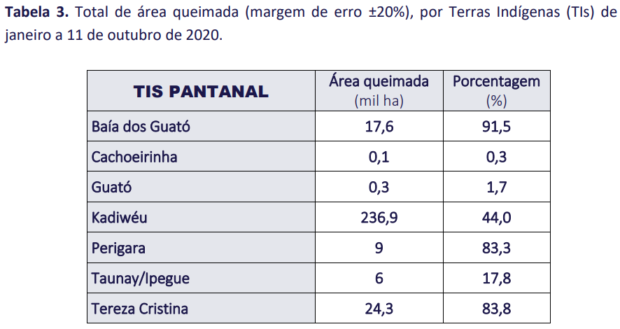

Slide 18
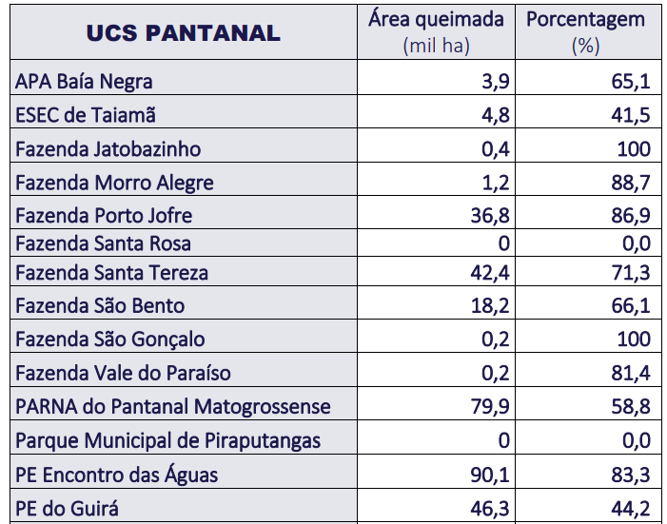

Slide 19
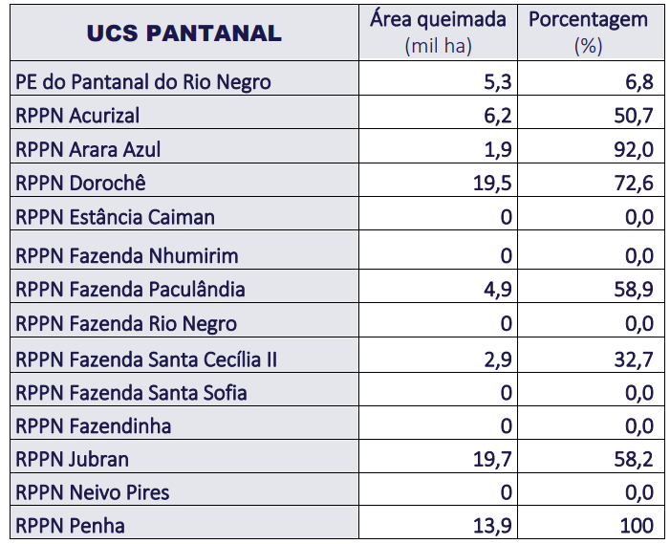

Slide 20
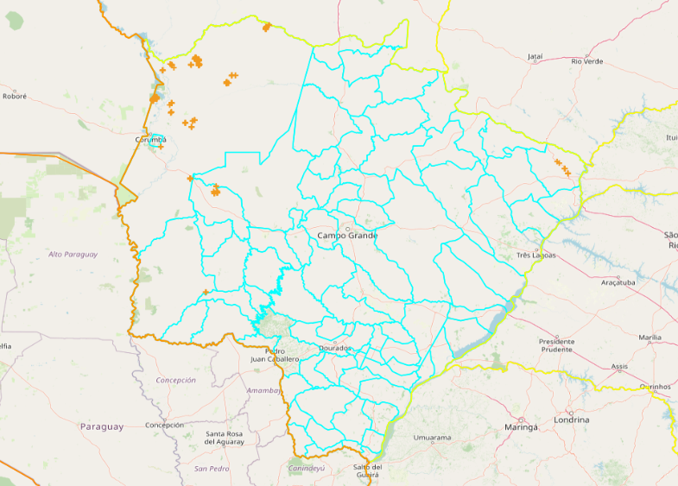

Slide 21
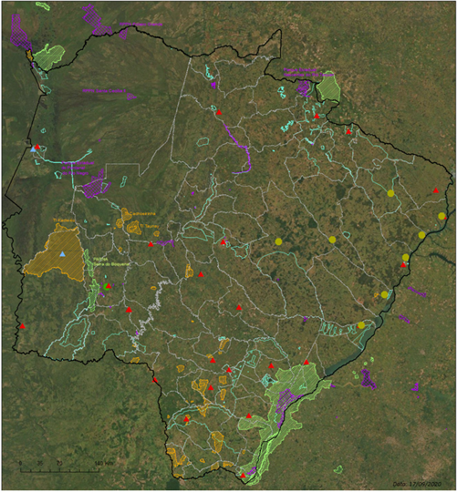

Slide 22
REFERÊNCIAS:

